Slide 1
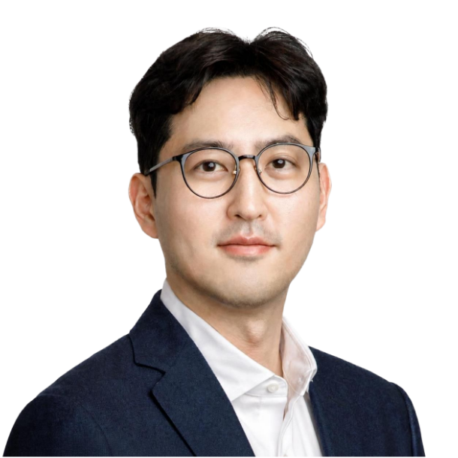
당근 · 크림을 초기 라운드에 발굴한 벤처 투자자
SBVA 파트너 최지현 상무님
SBVA 소개
소프트뱅크 그룹에서 독립한 ICT 특화 VC
국내 AI 생태계의 성장 및 글로벌 확장 지원
2005 – 2012
고려대학교 경영학 학사
2009
미국 공인회계사(USCPA) 자격 취득
2011
미국 중소기업청(SBA) 인턴 · 워싱턴 D.C.
최지현
2012 – 2014
삼성전자 재무팀
2014 – 2017
고려사이버대학교 컴퓨터공학 학사
2015 – 현재
SBVA 파트너 · 한국 ICT·AI 투자
딜소싱 ① 당근
딜소싱 ② KREAM
SBVA 운용 현황
2018.04 시리즈B 45억원 첫 투자, 두 차례의 후속 투자 후 펀드 만기로 엑싯
2025.03 구주 매입을 통한 재투자
2021년 시리즈A 초기 투자
시리즈B·C 연속 후속 투자 (2021~2022)
일본 시장 확장 중 포트폴리오사 인수
2025년 17개사 1,267억원 투자 집행
2026년 전반기 기준 AUM 3조 700억 (국내 VC 4위)

